Slide 1
به نام خدا
مدیریت زنجیره تامین
درس طراحي سيستم هاي پيشرفته توليد و عمليات
دوره دکتری مدیریت صنعتی
دانشگاه آزاد واحد علوم و تحقیقات آذربایجان شرقی
استاد درس: آقای دکتر تقی زاده
ارائه کننده: محمد عابدزاده

Slide 2
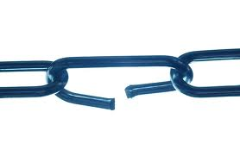
در رقابت‌هاى جهانى موجود در عصر حاضر، بايد محصولات متنوع را با توجه به درخواست مشترى، در دسترس وى قرار داد. خواست مشترى بر كيفيت بالا و خدمت رسانى سريع، موجب افزايش فشارهايى شده است كه قبلاً وجود نداشته است، در نتيجه شركت‌ها بيش از اين نمى‌توانند به تنهايى از عهده تمامى كارها برآيند. در بازار رقابتى موجود، بنگاه‌هاى اقتصادى و توليدى علاوه بر پرداختن به سازمان و منابع داخلى، خود را به مديريت و نظارت بر منابع و اركان مرتبط خارج از سازمان نيازمند يافته‌اند.

Slide 3
علت اين امر در واقع دستيابى به مزيت يا مزاياى رقابتى با هدف كسب سهم بيشترى از بازار است. بر اين اساس، فعاليت‌هاى نظير برنامه ريزى عرضه و تقاضا، تهيه مواد، توليد و برنامه ريزى محصول، خدمت نگهدارى كالا، كنترل موجودى، توزيع ، تحويل و خدمت به مشترى كه قبلا همگى در سطح شركت انجام مى شده اينك به سطح زنجيره عرضه انتقال پيدا كرده است. مسئله كليدى در يك زنجيره تامين، مديريت و كنترل هماهنگ تمامى اين فعاليت‌ها است. مديريت زنجيره تامين (SCM) پديده‌اى است كه اين كار را به طريقى انجام مى‌دهد كه مشتريان بتوانند خدمت قابل اطمينان و سريع را با محصولات با كيفيت در حداقل هزينه دريافت كنند.

Slide 4
در حالت كلى زنجيره تامين از دو يا چند سازمان تشكيل مى‌شود كه رسماً از يكديگر جدا هستند و به وسيله جريان‌هاى مواد، اطلاعات و جريان‌هاى مالى به يكديگر مربوط مى‌شوند. اين سازمان‌ها مى‌توانند بنگاه‌هايى باشند كه مواد اوليه، قطعات، محصول نهايى و يا خدماتى چون توزيع، انبارش، عمده فروشى و خرده فروشى توليد مى‌كنند. حتى خود مصرف كننده نهايى را نيز مى‌توان يكى از اين سازمان‌ها در نظر گرفت.

Slide 5
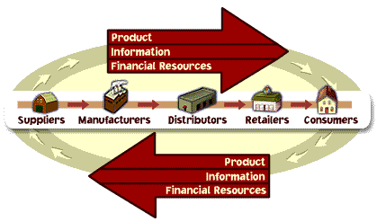

Slide 6
تاریخچه
در دو دهه 60 و 70 ميلادى، سازمان‌ها براى افزايش توان رقابتى خود تلاش مى‌كردند تا با استاندارد سازى و بهبود فرايندهاى داخلى خود محصولى با كيفيت بهتر و هزينه كمتر توليد كنند. در آن زمان تفكر غالب اين بود كه مهندسى و طراحى قوى و نيز عمليات توليد منسجم و هماهنگ، پيش‌نياز دستيابى به خواسته‌هاى بازار و درنتيجه كسب سهم بازار بيشترى است. به همين دليل سازمان‌ها تمام تلاش خود را بر افزايش كارايى معطوف مى‌كردند.
کارايي
انعطاف پذيری
مديريت زنجيره تامين
1960
1970
1980
1990

Slide 7
در دهه 80 ميلادى با افزايش تنوع در الگوهاى مورد انتظار مشتريان، سازمان‌ها به طور فزاينده اى به افزايش انعطاف پذيرش در خطوط توليد و توسعه محصولات جديد براى ارضاى نيازهاى مشتريان علاقه مند شدند. در دهه 90 ميلادى، به همراه بهبود در فرايندهاى توليد و به كارگيرى الگوهاى مهندسى مجدد، مديران بسيارى از صنايع دريافتند كه براى ادامه حضور در بازار تنها بهبود فرايندهاى داخلى و انعطاف پذيرى در توانايى‌هاى شركت كافى نيست، بلكه تامين كنندگان قطعات و مواد نيز بايد موادى با بهترين كيفيت و كمترين هزينه توليد كنند و توزيع كنندگان محصولات نيز بايد ارتباط نزديكى با سياست‌هاى توسعه بازار توليد كننده داشته باشند. با چنين نگرشى، رويكردهاى زنجيره تامين و مديريت آن پا به عرصه وجود نهاد. از طرف ديگر با توسعه سريع فناورى اطلاعات در سال‌هاى اخير و كاربرد وسيع آن در مديريت زنجيره تامين، بسيارى از فعاليت‌هاى اساسى مديريت زنجيره با روش‌هاى جديد درحال انجام است.

Slide 8
در فضای رقابتی تجارت امروز دنیا، شرکتها و سازمانها با بهره گیری از انواع فناوری و علوم مدیریت، اقدام به ایجاد مزایای رقابتی از طریق ابزارهای مدیریت داده و مدیریت دانش و بهینه سازی روندهای سازمانی مانند تولید و یا ارتباطات سازمان می کنند.
یکی از مهمترین علوم مدیریتی که در این زمینه مباحث بسیار سودمندی را مطرح کرده است، مدیریت زنجیره تامین است. با بهره گيري از اين ابزار سازمان شما قادرخواهد بود روابط تجاري خود را با بهينه‌سازي تبادل اطلاعات با همكاران تجاري نظير تامين كنندگان مواد اوليه، توزيع كنندگان محصولات و پيمانكاران حمل و نقل كالا توسعه دهد. بدين ترتيب بنگاه اقتصادي شما موفق خواهد شد تا در زمان بسياركمتري محصول خود را به بازار عرضه كرده و زمان توليد و هزينه‌هاي اتلافي را پايين آورد.

Slide 9
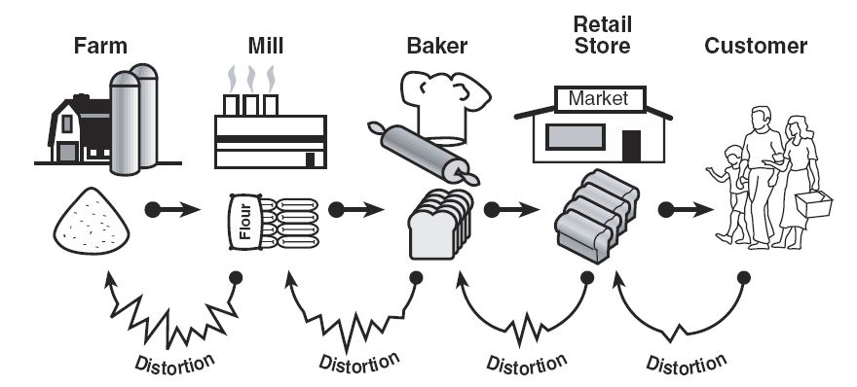
نجيره تامين
زنجيره تامين بر تمام فعاليت‌هاى مرتبط با جريان و تبديل كالاها از مرحله ماده خام(استخراج ) تا تحويل به مصرف كننده نهايى و نيز جريان‌هاى اطلاعاتى مرتبط با آنها مشتمل مى‌شود. به طور كلى، زنجيره تامين زنجيره‌اى است كه همه فعاليت‌هاى مرتبط با جريان كالا و تبديل مواد، از مرحله تهيه ماده اوليه تا مرحله تحويل كالاى نهايى به مصرف كننده را شامل مى شود.

Slide 10
شكل(1) يك زنجيره تامين نسبتاً ساده را نشان مي دهد كه يك شركت با تامين كنندگان (در سمت چپ) و با توزيع كنندگان (در سمت راست) متصل شده است. قابل ذكر است كه تامين كنندگان ممكن است خود تامين كننده داشته باشند و نمودار به سمت چپ همچنان گسترش يابد. به علاوه در جريان مواد يك جريان اطلاعات كه دوطرفه بوده و يك جريان پول كه درجهت خلاف جريان كالاست، وجود دارد. زنجيره تامين در شكل(1) خطي بوده و اجزاي آن در شكل مشخص شده است.

Slide 11
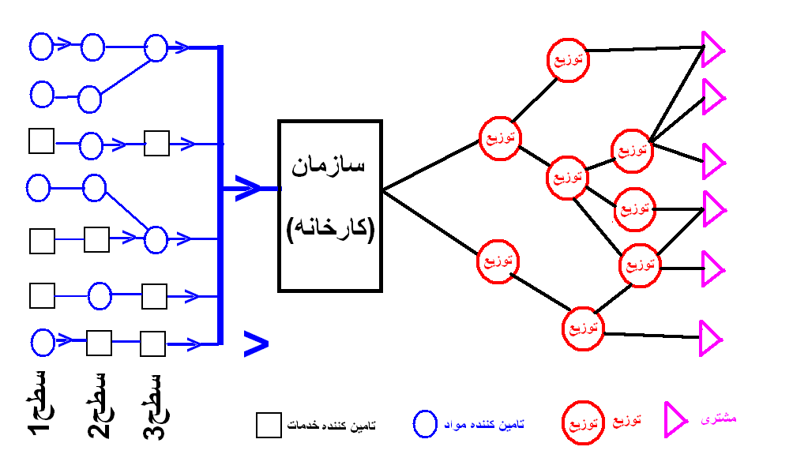

Slide 12
1 - زنجيره تامين بالادست: اين بخش شامل تامين كنندگان اوليه (كه خودشان مي توانند مونتاژكننده و يا سازنده باشند) و تامين كنندگانشان هستندكه همه اين مسيرها از مواد سرچشمه مي گيرد. فعاليتهاي اصلي اين قسمت خريد و حمل است.
2 - زنجيره تامين داخلي: اين بخش شامل همه پردازشهاي استفاده شده به وسيله يك سازمان در تبديل داده هاي حمل شده به سازمان به وسيله تامين كنندگان به خروجيهاست، از زماني كه مواد وارد سازمان مي شود تا زماني كه محصول نهايي براي توزيع به خارج سازمان حركت مي كند. فعاليتها اينجا شامل حمل مواد، مديريت موجودي، ساخت وكنترل كيفيت است.
3 - زنجيره تامين پايين دست: اين بخش شامل همه فرايندهاي درگير در توزيع و تحويل محصولات به مشتريان نهايي است. خيلي زياد مشاهده مي شود كه زنجيره تامين وقتي محصــول واگذار يا مصرف مي گردد، پايان مي پذيرد. اينجا فعاليتها شامل بسته بندي، انبار و حمل است. اين فعاليتها ممكن است با استفاده از چندين توزيع كننده انجام شود مثل كل فروشان و خرده فروشان. اين قسمت مي تواند به سمت راست به همين ترتيب گسترش يابد.

Slide 13
زنجيره تامين درهمه شكلها و اندازه ها وجود دارد و ممكن است بسيار پيچيده باشد. زنجيره تامين براي يك ماشين شامل صدها عرضه كننده، هزاران كارگاه ساخت و كارگاه مونتاژ، انبارها، دلالها، فروشندگان تجاري مستقيم، عمده فروشان، مشتريان و وظايف پشتيباني ازقبيل مهندسي محصول، آژانس هاي خريد، بانك ها و شركتهاي نقل و انتقال است و مي توان گفت در اين مورد زنجيره تامين مثل شكل(1) خطي نبوده و داراي حلقه است.

Slide 14
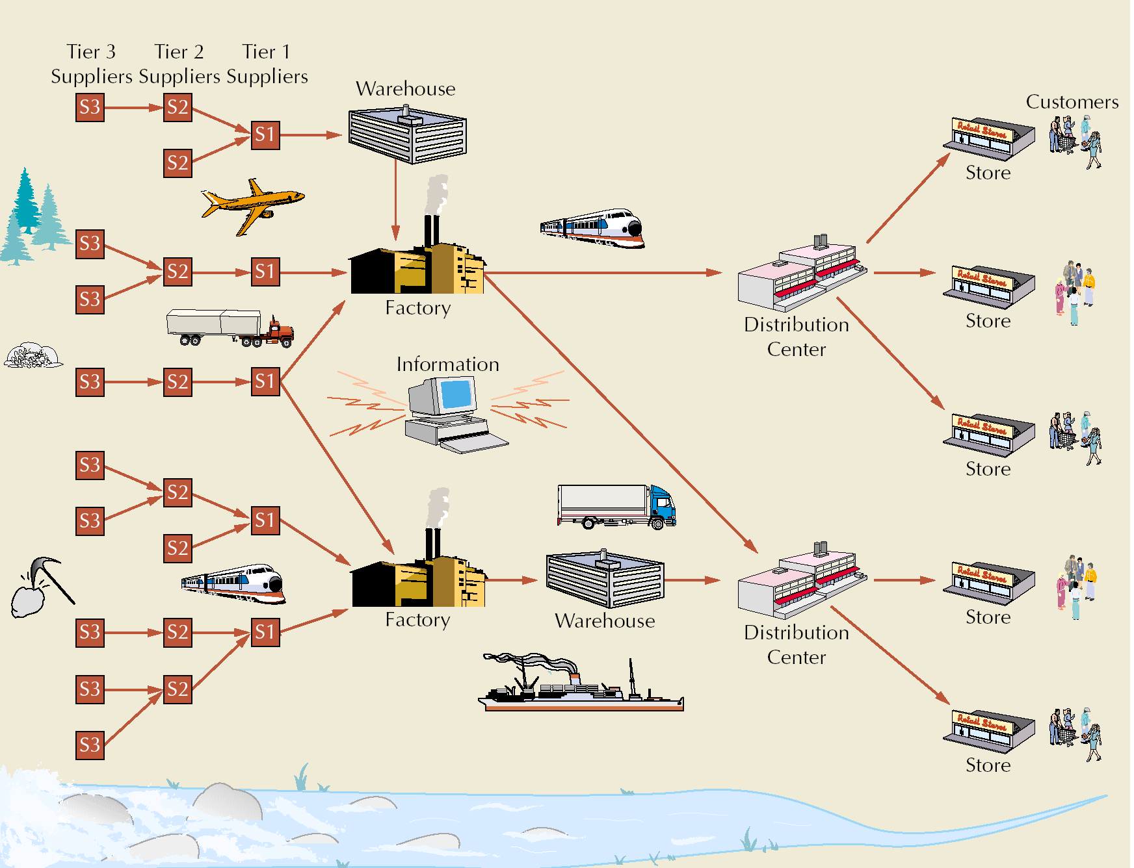

Slide 15
شرکت پخش 1
داروخانه ها
وارد کنندگان
شرکت پخش 2
درمانگاه ها
شرکت پخش 3
بیمارستان ها
تولید کنندگان

Slide 16
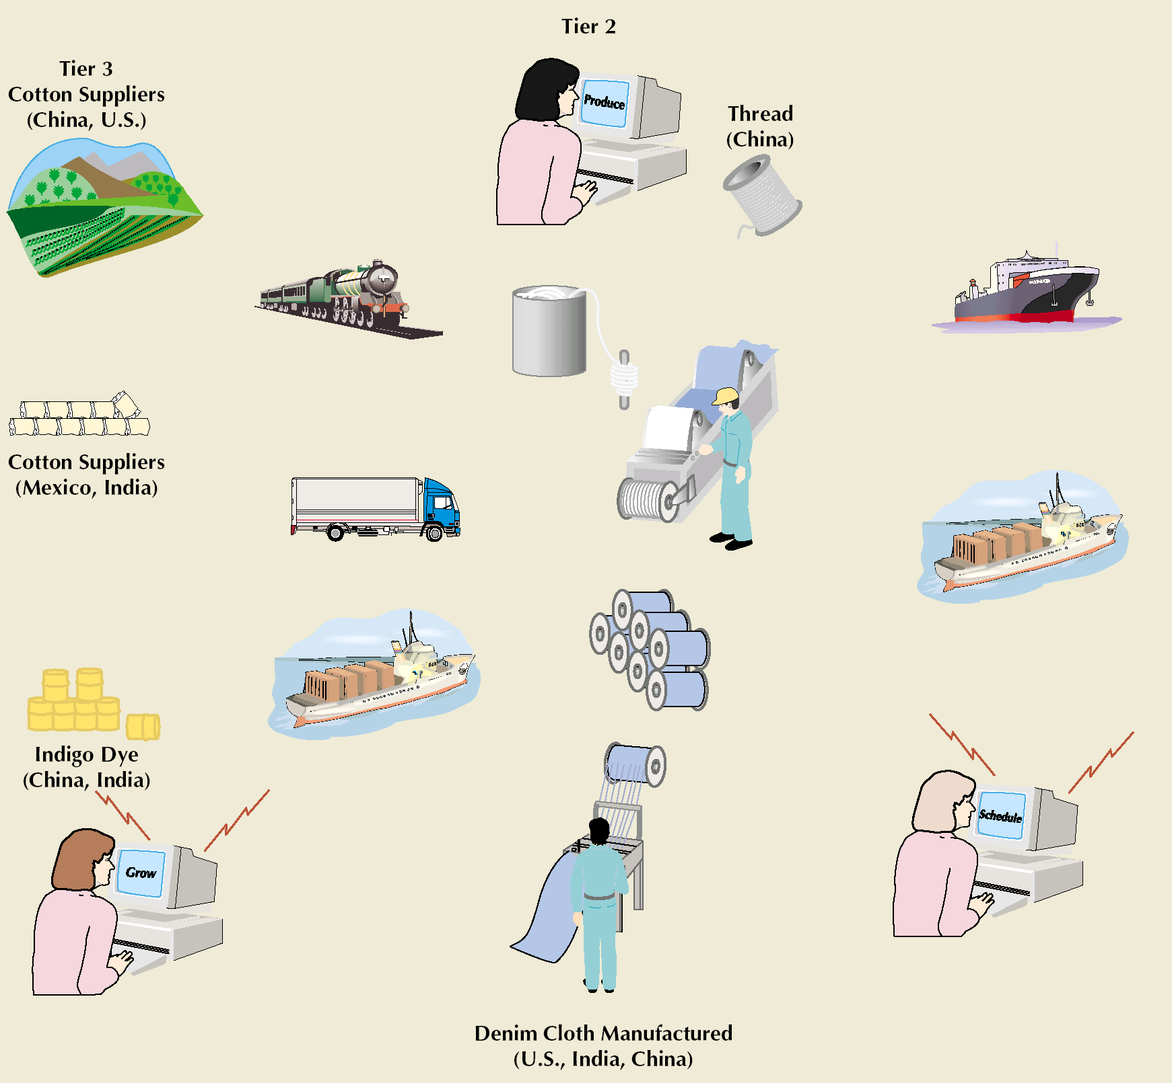
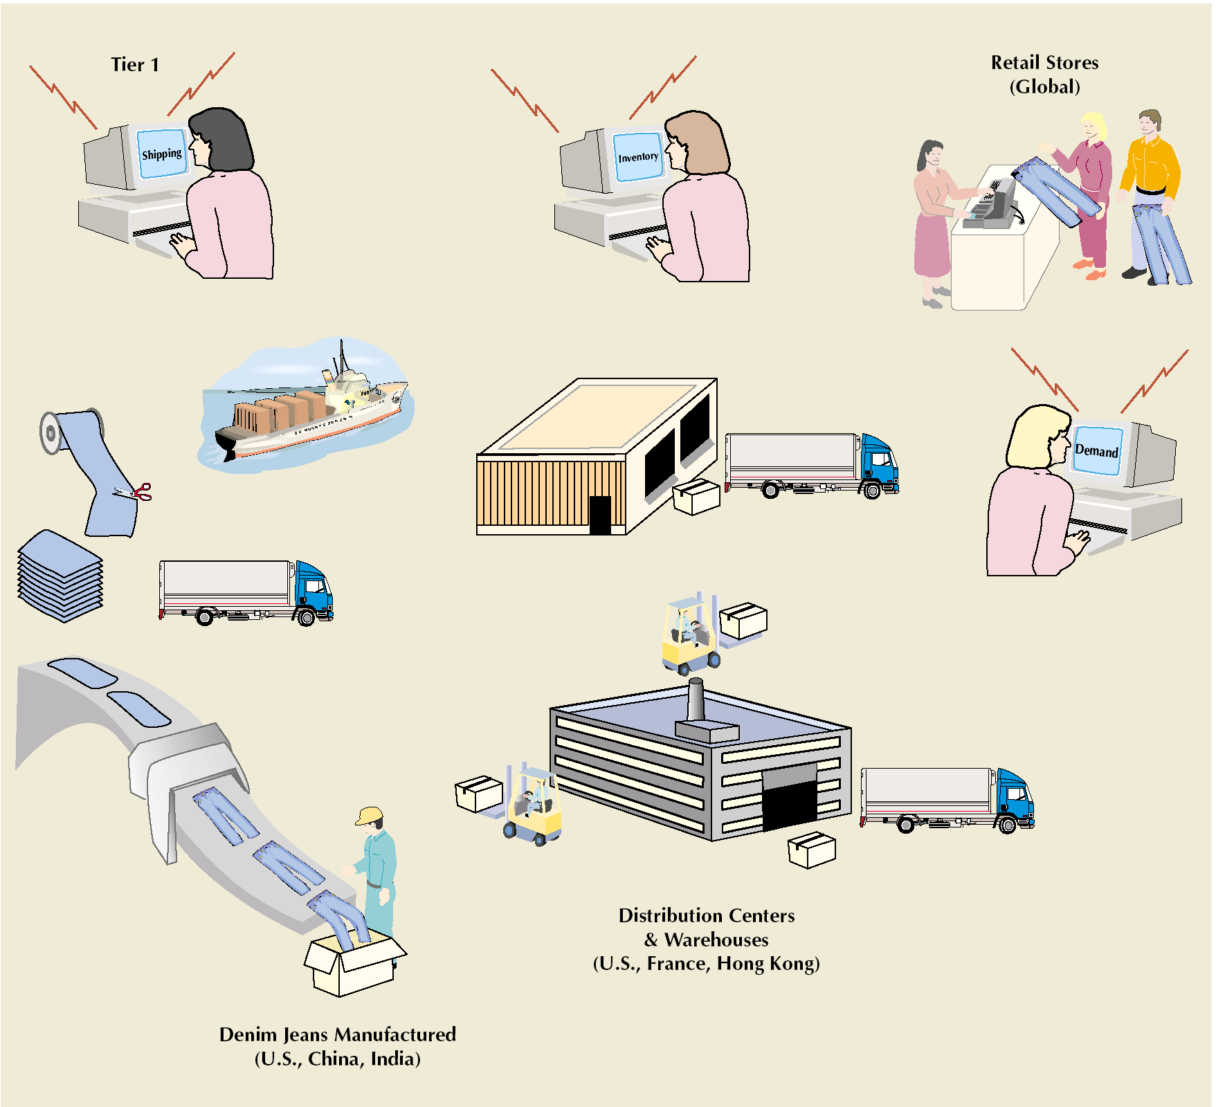

Slide 17
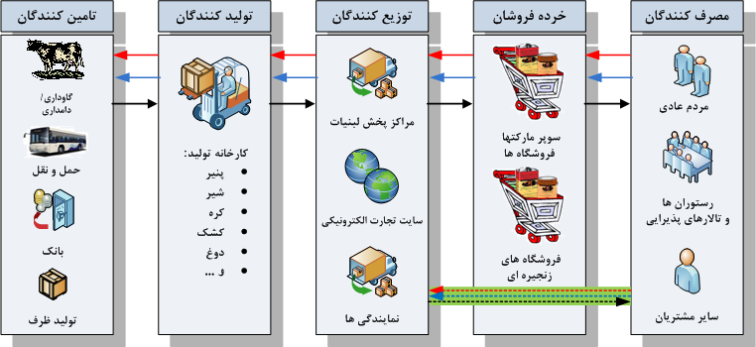
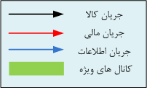

Slide 18
مديريت زنجيره تامين
مديريت زنجيره تامين بر يكپارچه سازى فعاليت‌هاى زنجيره تامين و نيز جريان‌هاى اطلاعاتى مرتبط با آنها از طريق بهبود در روابط زنجيره ، براى دستيابى به مزيت رقابتى قابل اتكا و مستدام مشتمل مى‌شود. بنابراين، مديريت زنجيره تامين عبارت است از فرايند يكپارچه سازى فعاليت‌هاى زنجيره تامين و نيز جريان‌هاى اطلاعاتى مرتبط با آن، از طريق بهبود و هماهنگ سازى فعاليت‌ها در زنجيره تامين توليد و عرضه محصول.

Slide 19
براى مديريت موثر زنجيره تامين ضرورى است كه تامين كنندگان و مشتريان با يكديگر و در يك روش هماهنگ و با شراكت و ارتباطات اطلاعاتى و گفت و گو با يكديگر كار كنند. اين امر يعنى جريان سريع اطلاعات در ميان مشتريان و عرضه كنندگان، مراكز توزيع و سيستم‌هاى حمل و نقل كه بعضى از شركت‌‌ها را قادر مى سازد كه زنجيره‌هاى عرضه بسياركارايى را ايجاد كنند. عرضه‌كنندگان و مشتريان بايد اهداف يكسان داشته باشند. عرضه‌كنندگان و مشتريان بايد اعتماد متقابل داشته باشند. مشتريان در زمينه كيفيت محصولات و خدمات به تامين‌كنندگان خود اعتماد مى‌كنند. علاوه بر آن عرضه‌كنندگان و مشتريان بايد در طراحى زنجيره تامين براى دستيابى به اهداف مشترك‌ و تسهيل ارتباطات و جريان اطلاعات با يكديگر شريك شوند. بعضى شركت‌ها كوشش مى‌كنند تا كنترل زنجيره تامين خود را با كنترل عمومى با استفاده از مالكيت و يكپارچگى تمام اجزاى مختلف در امتداد زنجيره تامين از تهيه مواد و خدمات تا تحويل محصول نهايى و خدمت به مشترى به دست آورند. اما حتى با اين نوع ساختار سازمانى، فعاليت‌هاى مختلف و واحدهاى عملياتى ممكن است ناهماهنگ باشد. ساختار سازمانى شركت بايد بر هماهنگى فعاليت‌هاى مختلف براى دستيابى به اهداف كلى شركت تمركز كند.

Slide 20
دیدگاه های متفاوت در برابر scm
محققان و نويسندگان مختلف ، نگرش‌ها و تعاريف متفاوتى را از زنجيره تامين ارايه كرده اند. برخى زنجيره تامين را در روابط ميان خريدار و فروشنده محدود كرده اند، كه چنين نگرشى تنها بر عمليات خريد رده اول در يك سازمان تمركز دارد. گروه ديگرى به زنجيره تامين ديد وسيع‌ترى داده و آن را شامل تمام سرچشمه‌هاى تامين (پايگاه‌هاى تامين(براى سازمان مى دانند. با اين تعريف ، زنجيره تامين شامل تمام تامين كنندگان رده اول ، دوم ، سوم ... خواهد بود. چنين نگرشى به زنجيره تامين ، تنها به تحليل شبكه تامين خواهد پرداخت . ديد سوم ، نگرش زنجيره ارزش است كه در آن زنجيره تامين شامل تمام فعاليت‌هاى مورد نياز براى ارايه يك محصول يا خدمت به مشترى نهايى است. با نگرش ياد شده به زنجيره تامين ، توابع ساخت و توزيع به عنوان بخشى از جريان كالا و خدمات به زنجيره اضافه مى‌شود. در واقع بااين ديد، زنجيره تامين شامل سه حوزه تدارك ، توليد و توزيع است.

Slide 21
فرآيندهاى اصلى
1)مديريت اطلاعات
2)مديريت لجستيك
3)مديريت روابط

Slide 22
1)مديريت اطلاعات
: امروزه نقش ، اهميت و جايگاه اطلاعات براى همگان بديهى است . گردش مناسب و انتقال صحيح اطلاعات باعث مى‌شود تا فرآيندها موثرتر و كاراترگشته و مديريت آنها آسان‌تر گردد. در بحث زنجيره تامين - همان طور كه گفته شد - اهميت موضوع هماهنگى در فعاليتها، بسيار حائز اهميت است. اين نكته در بحث مديريت اطلاعات در زنجيره، مديريت سيستم هاى اطلاعاتى و انتقال اطلاعات نيز صحت دارد. مديريت اطلاعات هماهنگ و مناسب ميان شركا باعث خواهد شد تا تاثيرات فزاينده‌اى در سرعت، دقت، كيفيت و جنبه‌هاى ديگر وجود داشته باشد. مديريت صحيح اطلاعات موجب هماهنگى بيشتر در زنجيره خواهد شد. به طور كلى در زنجيره تامين، مديريت اطلاعات در بخش‌هاى مختلفى تاثيرگذار خواهد بود كه برخى از آنهاعبارت‌اند از:
مديريت لجستيك (انتقال، جابجايى، پردازش و دسترسى به اطلاعات لجستيكى براى يكپارچه سازى فرآيندهاى حمل و نقل، سفارش دهى و ساخت، تغييرات سفارش، زمان‌بندى توليد، برنامه هاى لجستيك و عمليات انباردارى)؛ تبادل و پردازش داده‌ها ميان شركا (مانند تبادل و پردازش اطلاعات فنى، سفارشات و...): جمع آورى و پردازش اطلاعات براى تحليل فرآيند منبع يابى و ارزيابى، انتخاب و توسعه تامين كنندگان؛ جمع آورى و پردازش اطلاعات عرضه و تقاضا و ... براى پيش بينى روند بازار و شرايط آينده عرضه و تقاضا؛ ايجاد و بهبود روابط بين شركا.
چنانچه پيداست، مديريت اطلاعات و مجموعه سيستم هاى اطلاعاتى زنجيره تامين مى تواند برروى بسيارى از تصميم‌گيرى‌هاى داخلى بخش‌هاى مختلف زنجيره تامين موثر باشد كه اين موضوع حاكى از اهميت بالاى اين مولفه در مديريت زنجيره تامين است.
گردش مناسب و انتقال صحيح اطلاعات
هماهنگى در فعاليتها
سرعت، دقت، كيفيت
مديريت اطلاعات در بخش‌هاى مختلفى تاثيرگذار خواهد بود.

Slide 23
2)مديريت لجستيك
: در تحليل سيستم هاى توليدى (مانند صنعت خودرو)، موضوع لجستيك بخش فيزيكى زنجيره تامين را در بر مى گيرد. اين بخش كه كليه فعاليت‌هاى فيزيكى از مرحله تهيه ماده خام تا محصول نهايى شامل فعاليت‌هاى حمل و نقل، انباردارى، زمان‌بندى توليد و... را شامل مى شود، بخش نسبتا بزرگى از فعاليت‌هاى زنجيره تامين را به خود اختصاص مى دهد. در واقع، محدوده لجستيك تنها جريان مواد و كالا نبوده بلكه محور فعاليت‌هاى زنجيره تامين است كه روابط و اطلاعات، ابزارهاى پشتيبان آن براى بهبود در فعاليت‌ها هستند.

Slide 24
3)مديريت روابط:
فاكتورى كه ما را به سمت فرجام بحث راهنمايى مى كند و شايد مهم‌ترين بخش مديريت زنجيره تامين به خاطر ساخت و فرم آن باشد، مديريت روابط در زنجيره تامين است. مديريت روابط، تاثير شگرفى بر همه زمينه‌هاى زنجيره تامين و همچنين سطح عملكرد آن دارد. در بسيارى از موارد، سيستم هاى اطلاعاتى و تكنولوژى مورد نياز براى فعاليت‌هاى مديريت زنجيره تامين به سهولت در دسترس بوده و مى توانند دريك دوره زمانى نسبتا كوتاه تكميل و به كار گمارده شوند. اما بسيارى از شكست‌هاى آغازين در زنجيره تامين، معلول انتقال ضعيف انتظارات و توقعات و نتيجه رفتارهايى است كه بين طرفين درگير در زنجيره به وقوع مى پيوندد. علاوه بر اين، مهم‌ترين فاكتور براى مديريت موفق زنجيره تامين، ارتباط مطمئن ميان شركا در زنجيره است، به گونه اى كه شركا اعتماد متقابل به قابليت‌ها و عمليات يكديگر داشته باشند. كوتاه سخن اين كه درتوسعه هر زنجيره تامين يكپارچه، توسعه اطمينان و اعتماد در ميان شركا و طرح قابليت اطمينان براى آنها از عناصر بحرانى و مهم براى نيل به موفقيت است.

Slide 25
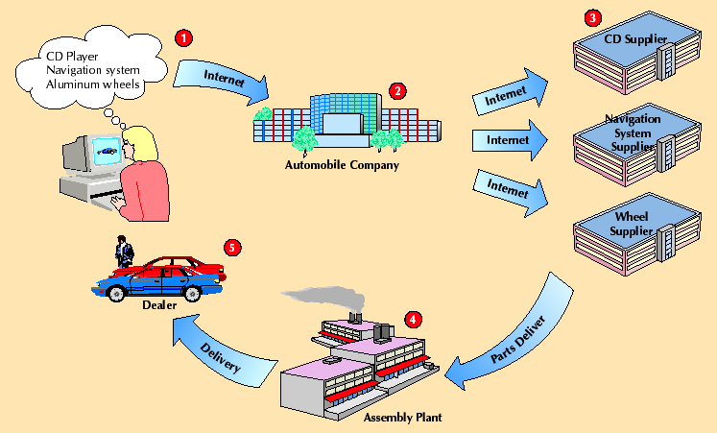
Build-to-order cars over the Internet

Slide 26
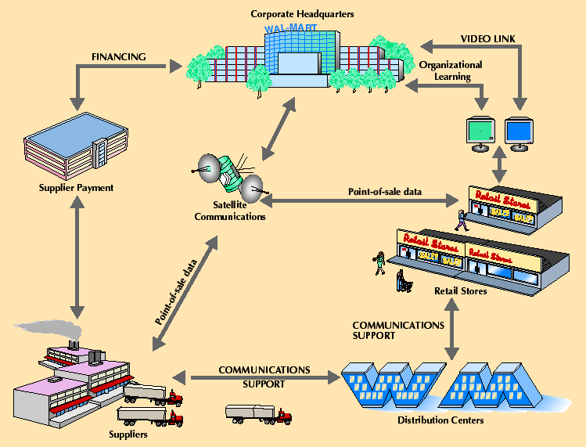
Source: Adapted from Garrison Wieland for “Wal-Mart’s Supply Chain,” Harvard Business Review 70(2; March–April 1992), pp. 60–71.

Slide 27
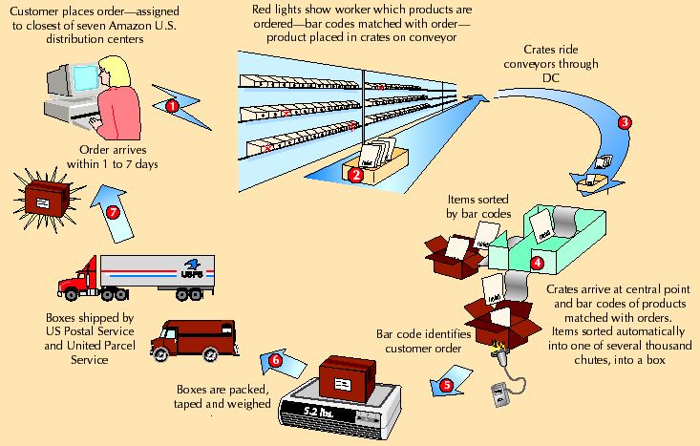

Slide 28
بازی نوشابه (beer game)
بازی نوشابه یا همان (Beer Game)، اولین بار توسط یک گروه از استادان در دانشکده مدیریت دانشگاه MIT برای نشان دادن تعدادی از اصول کلیدی مدیریت زنجیره تامین (Supply Chain Management) ساخته شد.
بازی نوشابه (Beer Game)، یک بازی برای شبیه سازی زنجیره تامین مواد به وسیله چهار بازیگردان است. بنابراین هر تیم از ۴ نفر تشکیل شده. این ۴ بازیگردان به ترتیب عبارتند از: Retailer, Wholesaler, Distributor and Factory خرده فروش، عمده فروش، توزیع کننده و کارخانه.
شرکت کنندگان در این بازی باید هر کدام یکی از نقش‌ها را متقبل بشوند و با توجه به وضعیت فعلی انبار خود و سفارشات مشتری و سفارشهای تعویق افتاده هفته‌های قبل تصمیم به سفارش تعداد مورد نیاز نوشابه از تامین کننده بالاسری خود بگیرند.

Slide 29
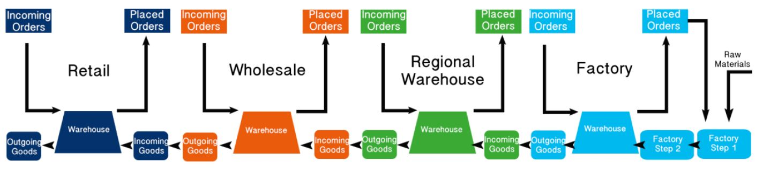

Slide 30
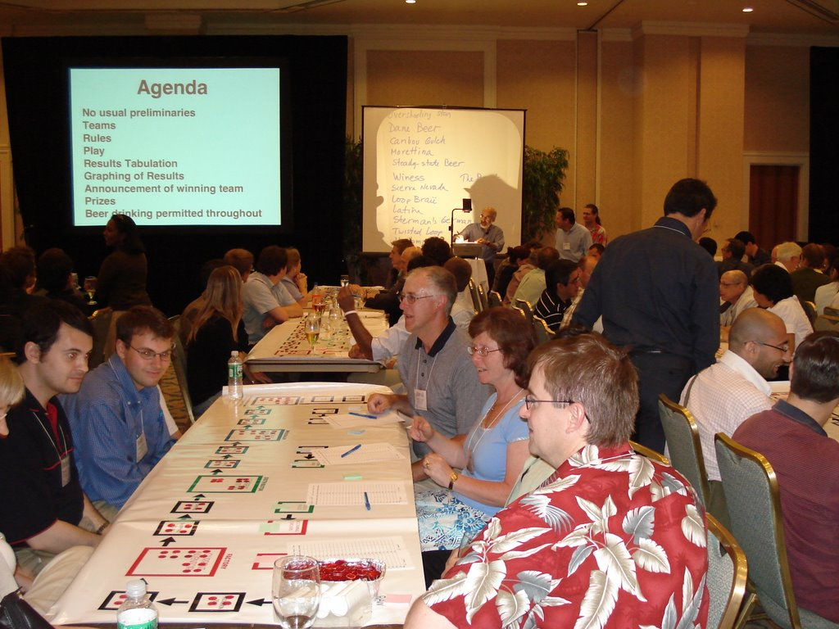

Slide 31
هدف بازی: همه شرکت کنندگان دارای هدفی مشترک هستند که باید حتی الامکان ۱) مجموع هزینه‌های انبارداری ۲) ضرر ناشی از خارج از موجودی بودن فروشنده در قبال سفارشات خریدار را در کمترین حالتهای خود نگه دارند.
نکات مهم بازی:
در تمام طول بازی صحبت هر یک از بازیکنان در مورد تعداد سفارشات خود با یکدیگر ممنوع است.
خصوصیات بازی : هر کدام از این بازیگردانان انباری نامحدود دارند
از ثبت سفارش تا رسیدن تعداد درخواستی سفارشات به تامین کننده بالاسری ۲ هفته طول میکشد.(Information Delay)
زمان لازم برای رسیدن سفارشات به زیردستی پس از بارگذاری تامین کننده بالاسری ۲ هفته می‌باشد.(Material Delay)

Slide 32
سناریوی بازی: در این بازی، شما با سناریوی زیر مواجه میشوید :
یک زنجیره تامین (supply chain) ساده شده آبجو را در نظر بگیرید، این زنجیره از یک خرده فروش (Retailer)، یک عمده فروش (Wholesaler)که نیازهای خرده فروش، یک توزیع کننده (Distributor) که نیازهای عمده فروش، و یک کارخانه با ظرفیت نامحدود که نیازهای توزیع کننده را تامین می‌کند تشکیل شده‌است.
در هر هفته، هر بازیگر در تلاش برای برآوردن تقاضای مولفه پایین دستی خود است.
هر گونه سفارش که نتواند برآورده شود به عنوانbackorder ضبط می‌شود و باید در اسرع وقت این سفارشات تعویق افتاده برآورده شوند و از backorder در بیایند. نکته مهم این است که همه سفارشات در نهایت باید برآورده شوند. در هر هفته از بازی هر بازیگر به ازای هر یک واحدی که در انبارش نگهداری می‌کند ۱٫۰ $ باید بپردازد. و به ازای هر واحدی که در backorder قرار دارد باید هفته‌ای ۲ $ جریمه بپردازد.

Slide 33
مشكلات زنجيره تامين و منابع آنها:
در جهان تجارت مثالهاي بي شماري از شركتهايي كه قادر نيستند به سطح تقاضايشان برسند و درنتيجه موجوديهاي هزينه بر و زيادي پروژه اي را متحمل مي شوند وجود دارد. در اين قسمت ما به تشريح اين مشكلات و علل آنها مي پردازيم. مشكلات طي زنجيره تامين به طوركلي از دو منبع ناشي مي شوند:
  عدم اطمینان
  عدم هماهنگی

Slide 34
1. عدم اطمينان
يك منبع اصلي عدم اطمينان زنجيره تامين پيش بيني تقاضا است. پيش بيني تقاضا از چندين فاكتور از قبيل رقابت، قيمتها، شرايط فعلي، توسعه تكنولوژيكي و سطح عمومي تعهد مشتريان تاثير مي پذيرد. ديگر عامل عدم اطمينان زنجيره تامين زمانهاي تحويل است كه خود به عواملي مانند نسبت خرابي ماشين ها در فرايند توليد خطي، فشردگي ترافيكي كه در حمل و نقل دخالت مي كند و مشكلات كيفيت مواد كه ممكن است تأخيرات توليد را ايجاد كند وابسته است.

Slide 35
2. عدم هماهنگی:
اين نوع مشكلات هنگامي اتفاق مي افتد كه يك بخش شركت با ديگر بخشها ارتباط خوبي ندارد، وقتي پيغام براي شركاء تجاري غيرقابل فهم باشد و وقتي بخشهاي شركت از بعضي مسائل آگاهي ندارند و يا خيلي دير از آنچه موردنياز است و يا آنچه بايد اتفاق بيفتد آگاه مي شوند.

Slide 36
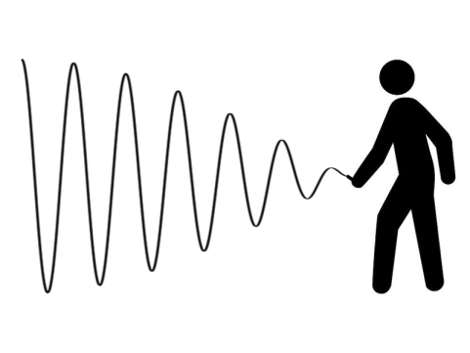
اثر شلاق چرمي
اثر شلاقي به تغييرات نامنظم در سفارشات طي زنجيره تامين اطلاق مي شود. اين اثر براي اولين بار به وسيله پروكتل و گمبل (P&G) در ارتباط با يكي از محصولاتشان مشاهده و شناخته شد. در اين مشكل گرچه فروش واقعي در فروشگاهها نسبتاً ثابت و قابل پيش بيني بود اما سفارشات عمده فروشان و توزيع كنندگان براي P&G(سازنده) ميدان نوسانات شديدي داشته و مشكلات موجودي محصول ساخته شده را براي P&G داشت.

Slide 37
يك تحقيق نشان داد كه سفارشات توزيع كنندگان به دليل پيش بيني ضعيف تقاضا و كمبود هماهنگي و اطمينان درميان شركاء زنجيره تامين تغييرات نامنظمي داشت، به دليل اينكه هر ماهيت مجزا طي زنجيره تامين سفارشات و تصميمات موجودي را با يك ديد نسبت به منافع خود به طرف بالاي زنجيره تامين انجام مي داد كه اين منجر مي شد كه ميزان پيش بيني ها به طرف بالاي زنجيره همچنان افزايش يافته و به موجوديهاي اضافه اي در تمام قسمتهاي زنجيره تامين منجر شود.

Slide 38
تاثیرات اثرشلاقی
به طورکلی هرچه کمپانی ازنظر زمان تحویل (LEAD TIME) )از مشتری نهایی دورتر باشد، تغییرات تقاضا بزرگتر خواهدبود. این تاثیر موجب ناکارامدی در زنجیره تامین می شود چرا که باعث افزایش هزینه تامین مواد و پایین آوردن توان رقابتی خواهدشد. اثر شلاقی از سه جنبه بر روی زنجیره تامین تاثیر منفی می گذارد.
  ظرفیتها
  غییر در سطح موجودی
  سطح بالای ذخیره احتیاطی

Slide 39
ظرفیتها
یک تغییر در تقاضا باعث تغییر در استفاده از ظرفیتها می شود. در این حالت شرکت بر سر دو راهی قرار می گیرد: اگر ظرفیت خود را براساس میانگین تقاضا تنظیم کند، در نقاطی که تقاضا به اوج خود می رسد دچار مشکل می شود. اما اگر ظرفیتهای خود را براساس بیشینه تقاضا تنظیم کند به ظرفیت اضافی و استفاده نشده منجر خواهدشد.

Slide 40
تغییر در سطح موجودی
:تغییرات تقاضا به تغییر سطح موجودی در هر بخش زنجیره تامین منجر می شود. اگر یک شرکت کمتر از نیاز بخش بعدی کالا بیاورد، سطح موجودی کاهش می یابد. در مقابل اگر شرکت بیشتر از نیاز بخش بعدی کالا بیاورد سطح موجودی افزایش می یابد. سطح موجودی بالا باعث ایجاد هزینه های سرمایه به کار گرفته می شود. درحالی که سطح موجودی پایین قابلیت اطمینان در تحویل را با ریسک مواجه می کند.

Slide 41
سطح بالای ذخیره احتیاطی: ذخیره احتیاطی به منظور تضمین اینکه خدمات در یک سطح کافی در مقابل تغییرات تقاضا ارائه خواهدشد لازم است. هرچه اثرشلاقی در زنجیره تامین قوی تر باشد، ذخیره احتیاطی بیشتری موردنیاز است.

Slide 42
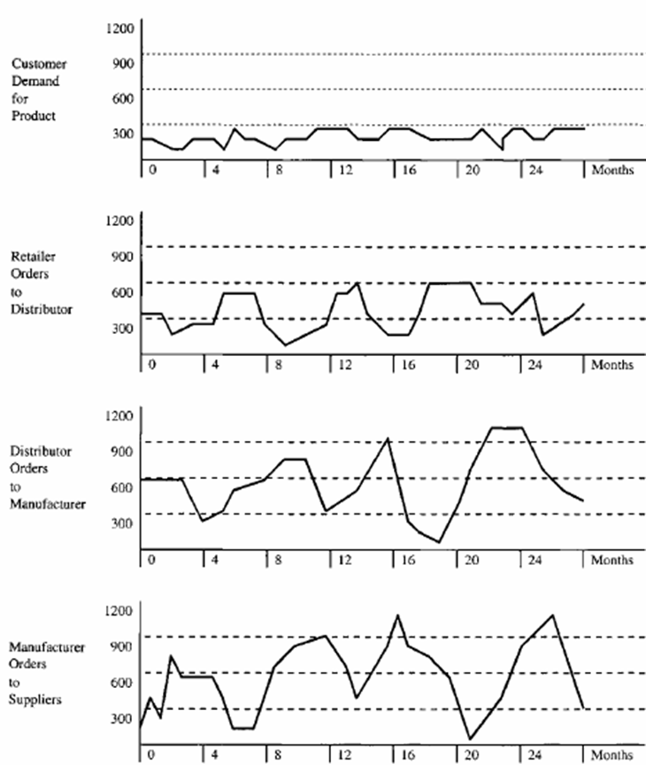

Slide 43
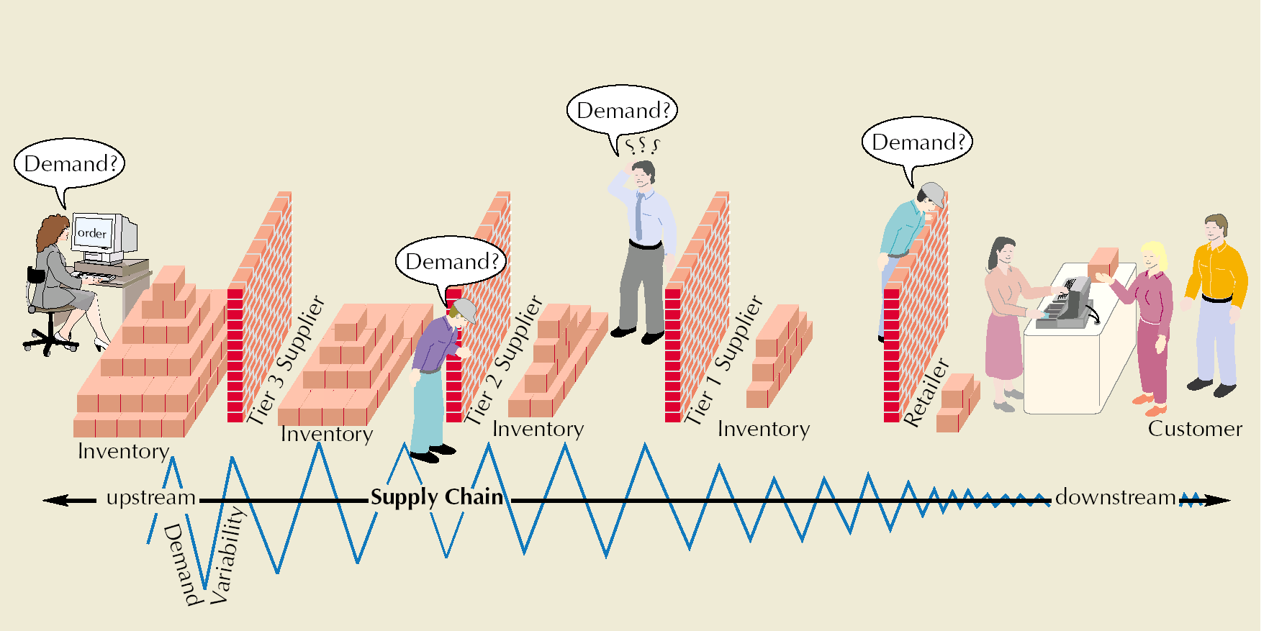

Slide 44
=
اندازه موجودی
لايه 2
تامين کنندگان
لايه 1
تامين کنندگان
توليدکننده
توزيع کننده
مشتريان
سفارش
(موجوديهای بزرگتر)

Slide 45
دلایل اثر شلاقی
تأخیر: مدت زمانی است که طول می کشد تا زنجیره به تقاضای مشتری پاسخ دهد. تقاضای مشتری نهایی به دو دلیل دچار تأخیر می شود. اولا، به خاطر اینکه مدت زمانی طول می کشد تا اطلاعات به تامین کننده برسد. ثانیا، تامین کننده نیاز به مقداری زمان دارد که ظرفیتها و تحویلهای خود را تنظیم کند.
پیش بینی تقاضا: اگر پیش بینی تقاضای یک شرکت به جای تقاضای مشتری نهایی براساس سفارشات بخش بعدی انجام شود، این عامل باعث تقویت تغییرات تقاضا در زنجیره خواهدشد.
دسته سفارش: شرکتها معمولا به خاطر کاهش هزینه های برپایی و هزینه های ثبت سفارش (SETUP)، سفارشات خود را جمع می کنند و به صورت دسته ای سفارش می دهند. این مسئله باعث می شود که تامین کننده اطلاعات مشتری نهایی را دریافت نکند. درواقع تقاضای مشتری نهایی به نقاطی از زمان که تقاضا به سطح اندازه دسته برسد منتقل می شود. و ازطرف دیگر پریودهای بدون تقاضا نیز در این حاصل جمع وجود دارد.

Slide 46
نوسانات قیمت: برخی مواقع شرکتها به خاطر دلایل بازاریابی قیمت محصولات خود را تغییر می دهند. پیامد آن خرید بیشتر مشتریان در زمانی است که قیمت پایین تر است. این مسئله باعث تغییر در الگوی تقاضای مشتریان می‌شود.
سفارش غلوشده: اگر تقاضای محصولی افزایش یابد، تامین کنندگان اغلب محصولات را جیره بندی می کنند. به عنوان مثال فقط درصدی از مقادیر سفارش داده شده توسط مشتری را تامین می کنند. این می تواند به این موضوع منجر شود که مشتریان بیشتر از مقدار تقاضای واقعی خود سفارش دهند. به محض اینکه سیستم دوران گلوگاهی را پشت سر گذاشت سفارشات مازاد ملغی می شود. حاصل این پدیده افزایش تغییرات تقاضای مشتری نهایی است.
نقش رفتار انسانی در اثر شلاقی: به طورکلی رفتار انسانی را می توان در طیفی قرار داد که یک سوی آن آرامش است و سر دیگر طیف هراس است. در حالت آرامش، نیروی انسانی بیشتر از نیازش سفارش می دهد و مقادیر اضافی را به عنوان ذخیره اطمینان نگهداری می کند. اما درحالت هراس قبل از اینکه تقاضای مشتری افزایش یابد انبار را خالی می کند. هر دو استراتژی پیامد منفی دارد. بنابراین، ترجیح داده می شود که از ترکیب دو استراتژی فوق استفاده شود.

Slide 47
راههای مقابله با اثر شلاقی
الف – عرضه کننده ها می بایستی اطلاعات خود را در زمینه موجودیها و ظرفیتها با مشتریان خود به اشتراک بگذارند؛
ب – پرهیز از به هنگام کردن پیش بینی ها با اطلاعات مختلف، باید سیاستهایی را به کار گرفت که تا اطلاعات اعضا پایین دستی دراختیار اعضای بالادستی قرار بگیرد و هر دو بخش بتوانند پیش بینی های خود را با یک سری اطلاعات یکسان انجام دهند؛
ج – سخت تر کردن سیاستهای برگشت پذیری و لغو کردن تقاضاها؛
د – حذف هرچه بیشتر تمام تاخیرات زمانی چه در جریان کالا و چه در جریان اطلاعات در زنجیره تامین؛
ه – تبادل اطلاعات مربوط به تقاضای بازار با قسمتهایی که در بالادستی زنجیره تامین قرار دارند؛

Slide 48
و – حذف یک یا چند مرحله میانی در زنجیره عرضه و برنامه هایی که باعث می شود تا به صورت مستقیم با مشتری ارتباط برقرار شود. این سیاست باعث می شود تا به راحتی به الگوی صحیح سفارش مشتریان دست پیداکرد؛
ز – استفاده از تکنیک های مبادله الکترونیک اطلاعات، مدیریت موجودی به وسیله فروشندگان و برنامه های پیوسته جایگزینی؛
ح – تدوین و تدبیر استراتژی هایی که به تولید بچ های کوچکتر منجر شود و همچنین در مقابل فرکانس و تعداد عرضه ها بیشتر شود؛
ط – کاهش هزینه های سفارش دهی با استفاده از ابزارهایی مانند مبادله الکترونیک اطلاعات که به نحو چشمگیری در کاهش هزینه های سفارش دهی موثر است.

Slide 49
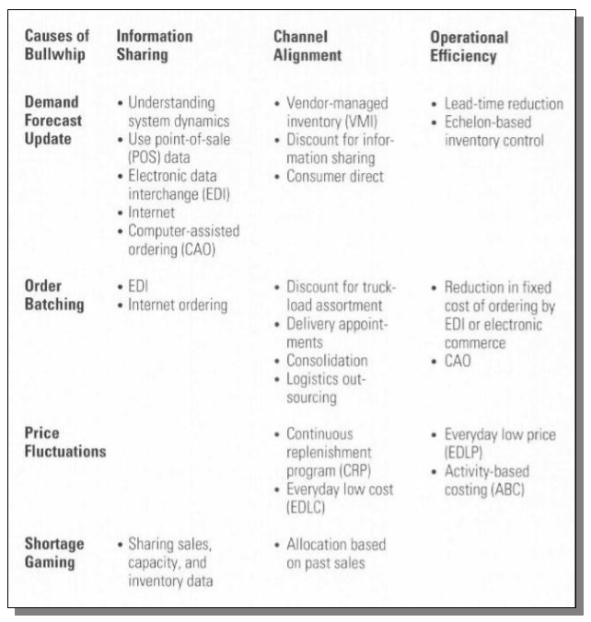

Slide 50
از حوصله و توجه شما سپاسگزارم.

